Slide 1
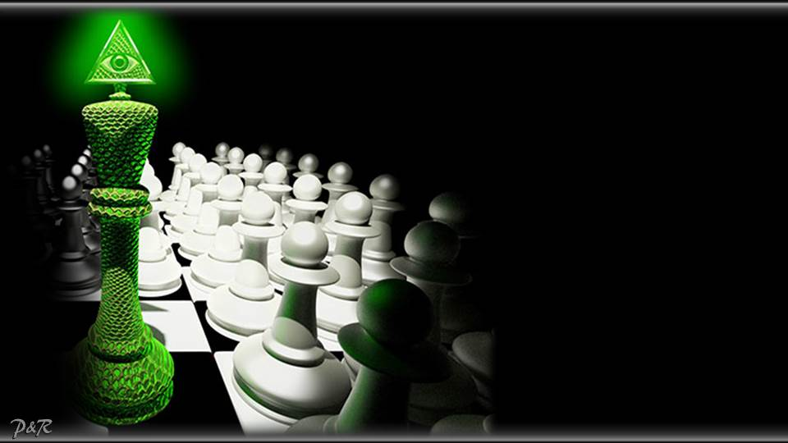

CON REPRODUCCIÓN
MANUAL Y MÚSICA

Slide 2
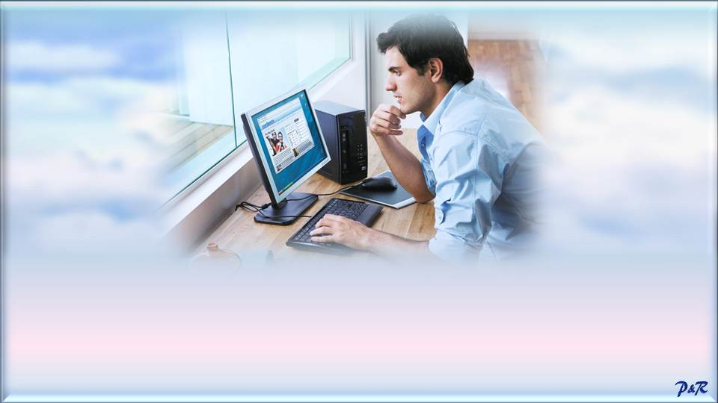
En este momento podrías estar en cualquier lugar haciendo cualquier cosa en lugar de sentarte frente a una pantalla
que te impide hacer lo que quieres o estar donde quieres.

Slide 3
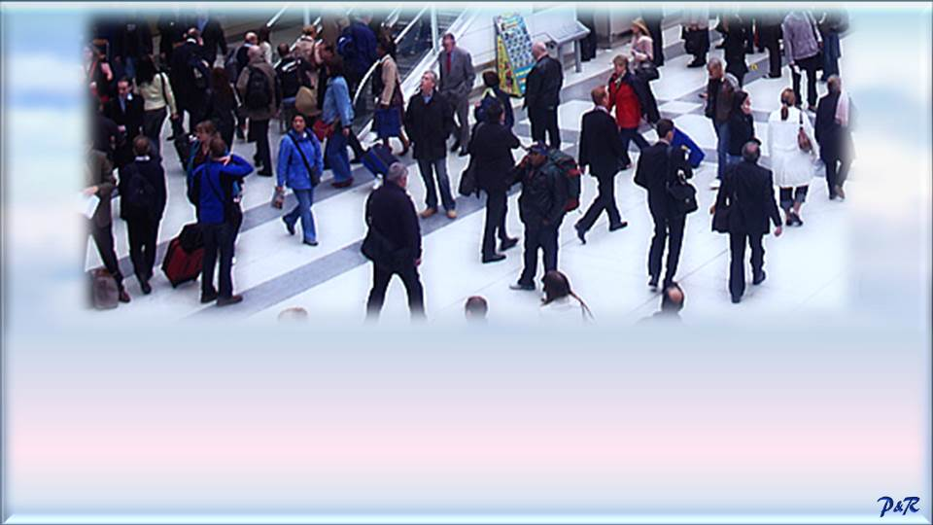
Cada día despertamos en la misma habitación y hacemos la misma rutina de siempre pero en el diario vivir, cada día es una nueva aventura.
En algún momento algo cambió. Antes los días no dependían de un reloj, hoy todo está programado.

Slide 4
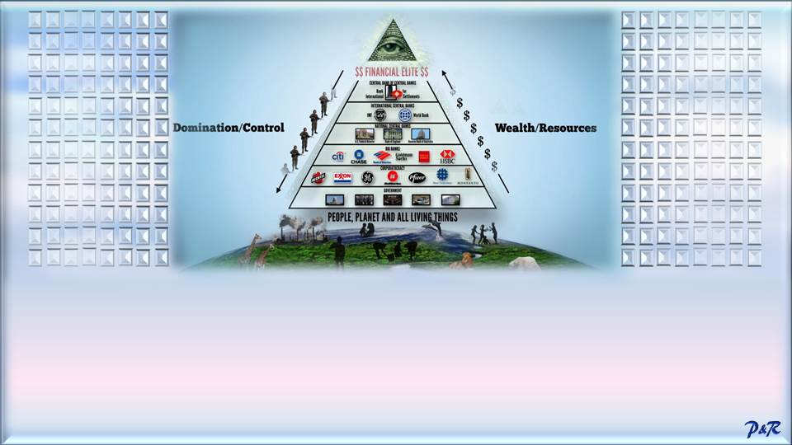
¿Esto es desarrollo? ¿Somos libres realmente? Los alimentos, el agua, la tierra son propiedad de las grandes corporaciones.
Para nosotros no hay frutos en los árboles ni agua dulce en los ríos y tampoco terrenos para casas. Si tomas lo que te da la tierra te encierran. Entonces no nos queda más que acatar sus reglas.

Slide 5
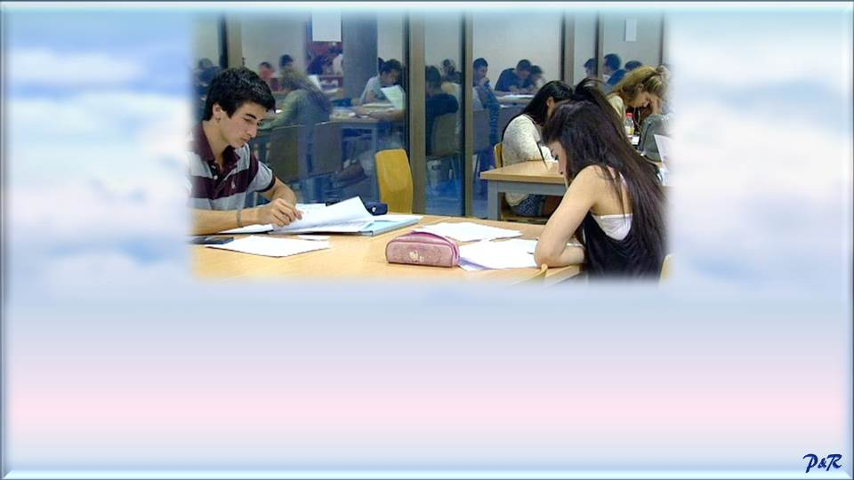
Conocemos el mundo a través de libros. Pasamos años repitiendo lo que nos enseñan. Nos prueban y nos clasifican como a ratas en un laboratorio.
Somos educados para ser iguales y lo suficiente para hacer bien nuestro trabajo, pero no para cuestionarlo.

Slide 6
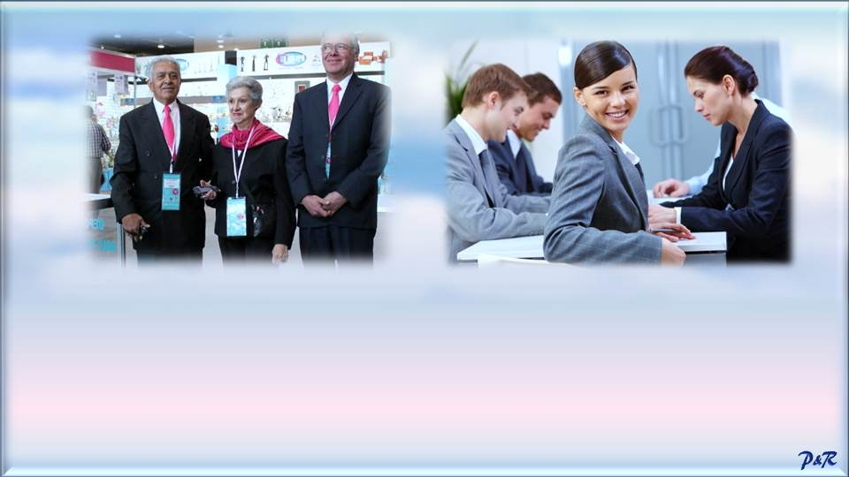
Trabajamos tanto que no tenemos tiempo para disfrutar de la vida hasta que nos volvemos viejos y entonces nos dejan morir y nuestros niños toman nuestro lugar en este juego.
Nuestra vida es única pero no somos más que combustibles, la materia prima de la élite. La élite, que se esconde detrás del logo de una multinacional, el mundo les pertenece y su recurso más valioso somos nosotros.

Slide 7
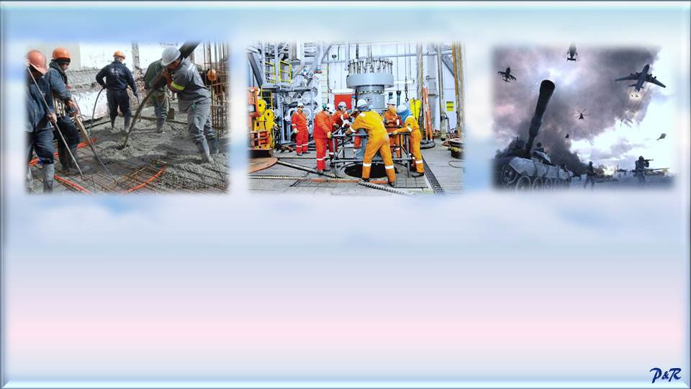
Construimos sus ciudades, operamos sus máquinas y luchamos sus guerras, pues no es el dinero lo que les interesa sino el poder.
El dinero es la herramienta que utilizan para controlarnos, pues son papeles sin valor de los que dependemos para alimentarnos, movernos y distraernos. Ellos nos dieron el dinero y a cambio nosotros les entregamos el planeta.

Slide 8
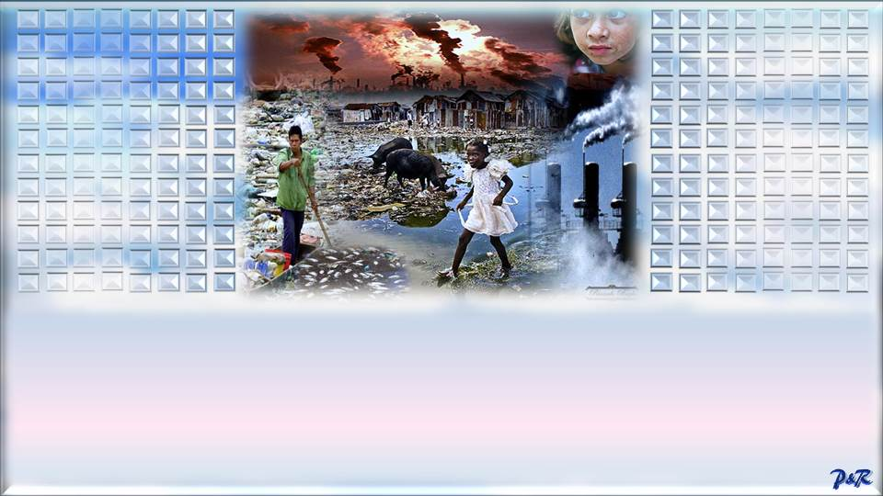
Donde había árboles limpiando el aire ahora hay fábricas contaminantes. Donde había agua para beber ahora hay residuos tóxicos. Donde los animales corrían libres ahora hay granjas para criarlos y sacrificarlos.

Slide 9
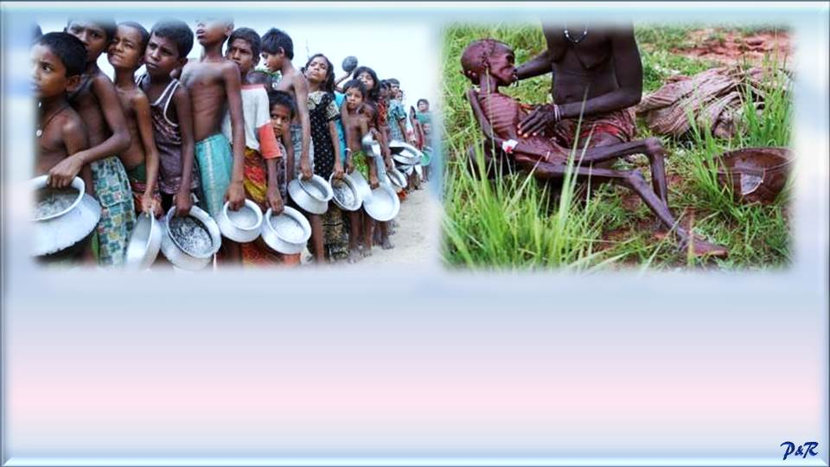
Más de mil millones de personas mueren de hambre a pesar de
que hay comida para todos.
¿Dónde está esa comida?
El 70 por ciento del grano producido alimenta a los animales que comemos.
¿Para qué ayudar a los hambrientos, si ellos no generan ganancias?

Slide 10
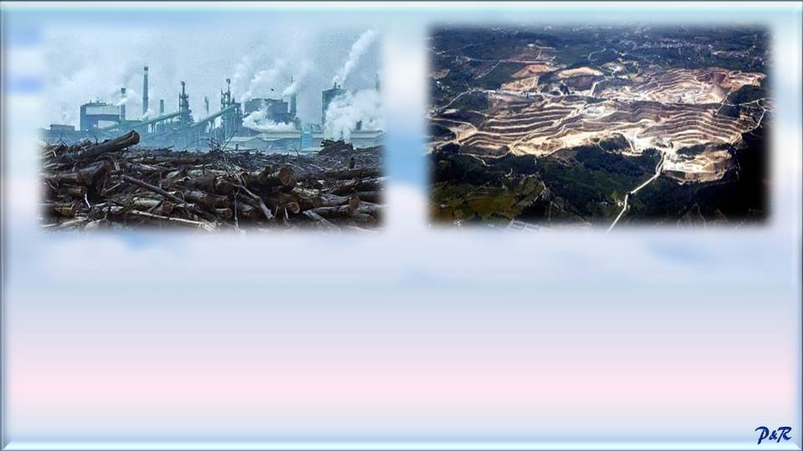
Somos como una plaga propagándose por toda la tierra, destruyendo el medio ambiente que nos permite vivir, todo lo vemos como un objeto que se puede vender, pero ¿qué pasará cuando hayamos contaminado el último río y envenenado todo el aire, cuando no haya combustible para transportar los alimentos?
¿Cuándo nos daremos cuenta que el dinero no se puede comer y que no tiene ningún valor?

Slide 11
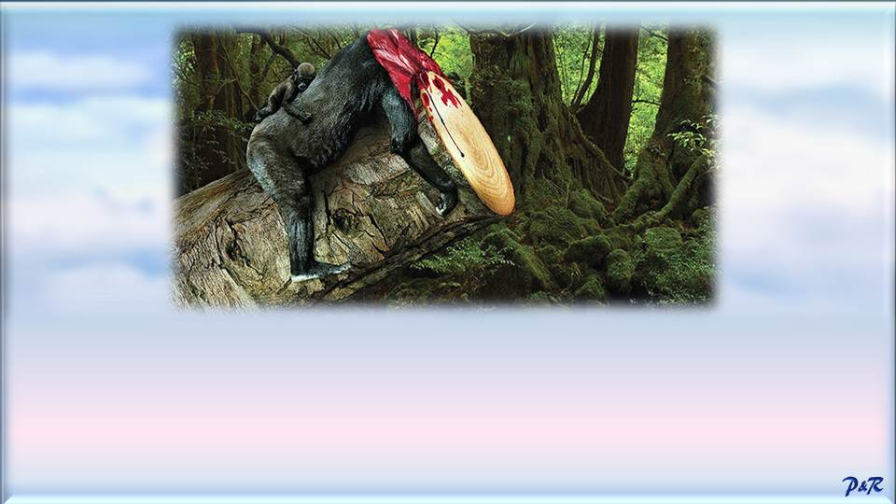
No destruimos el planeta, destruimos la vida que hay en él.
Todos los años miles de especies se extinguen. Falta poco para que seamos los siguientes.
En Estados Unidos hay un 41% de posibilidades de contraer cáncer y una de cada tres personas muere del corazón.

Slide 12
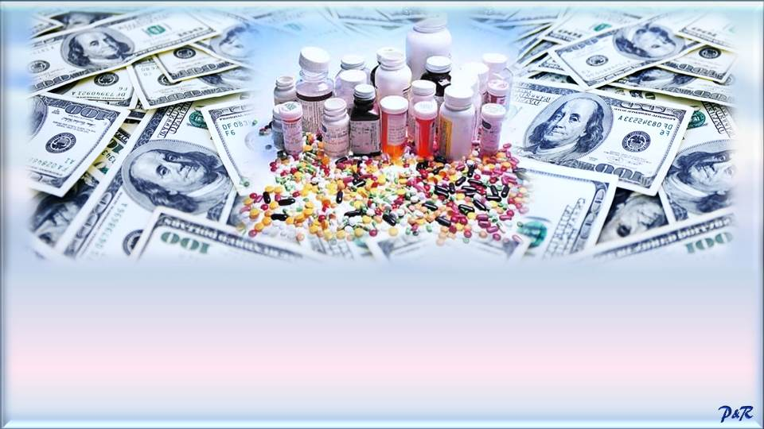
Nos dan medicinas, pero los fármacos es la tercera causa de muerte después del cáncer y las cardiopatías. Dicen que la solución es dar dinero a los científicos para que descubran una cura, pero la industria farmacéutica depende de nuestro sufrimiento para obtener un beneficio.

Slide 13
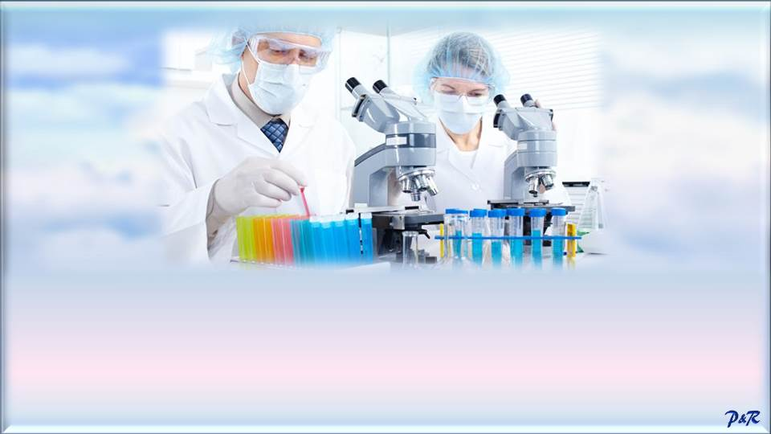
Cuando creemos encontrar la cura en realidad olvidamos la causa...

Slide 14
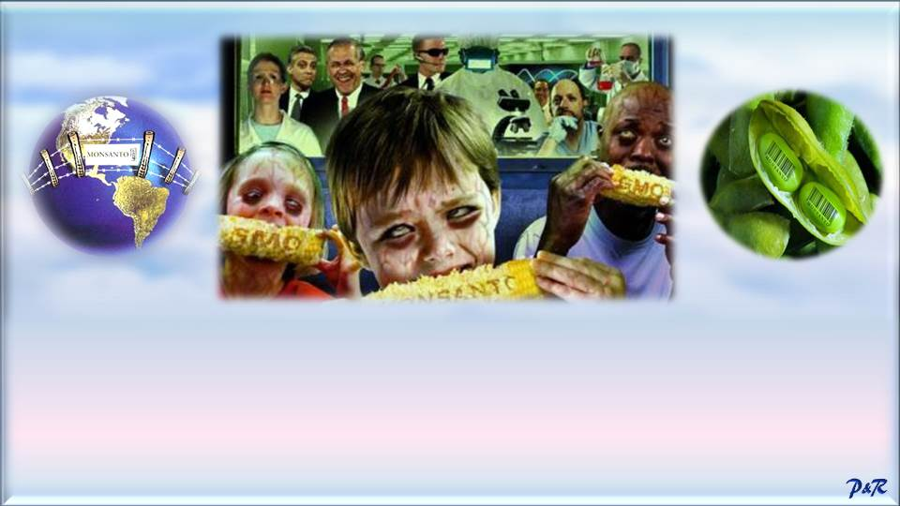
…La causa es lo que comemos, ya que los alimentos están hechos sólo para enriquecer a la industria, por eso están llenos de químicos tóxicos.

Slide 15
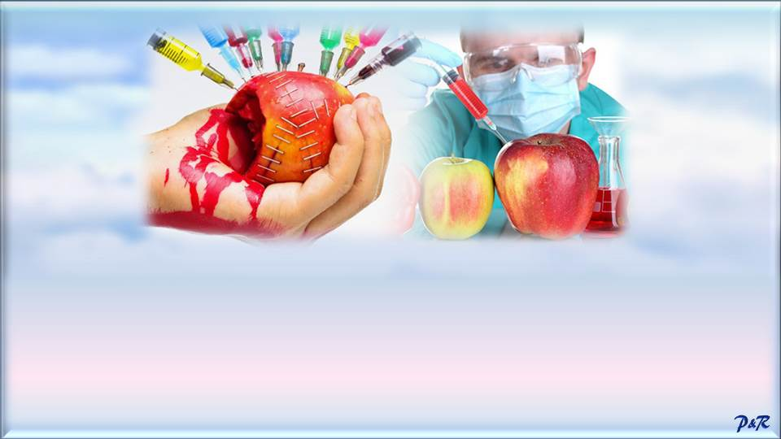
Existen los productos transgénicos, que son producidos en base a semillas modificadas mediante ingeniería genética y donde hay estudios científicos muy serios que sostienen que hacen daño al organismo provocando la aparición de nuevas alergias, aparición de genes resistentes a los antibióticos, daños hepáticos y renales, tumores cancerígenos, disminución en la capacidad de fertilidad…

Slide 16
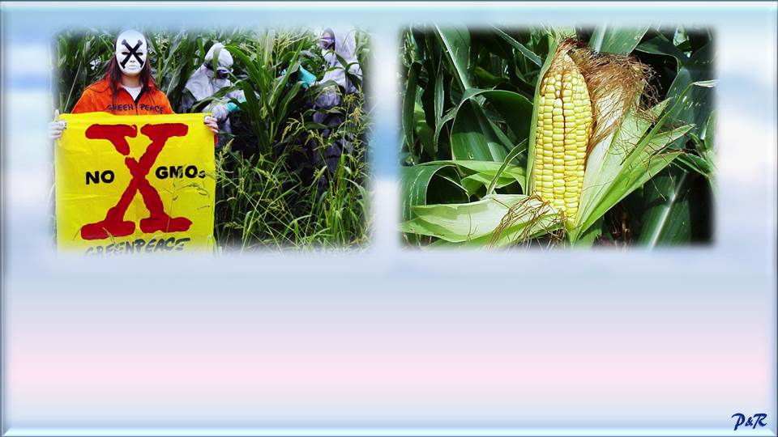
Una vez liberados al medio ambiente los transgénicos no se pueden controlar. La contaminación genética pone en peligro variedades y especies cultivadas tradicionalmente, y es impredecible, no se puede volver a la situación de partida, provocando una pérdida irreversible para la biodiversidad.

Slide 17
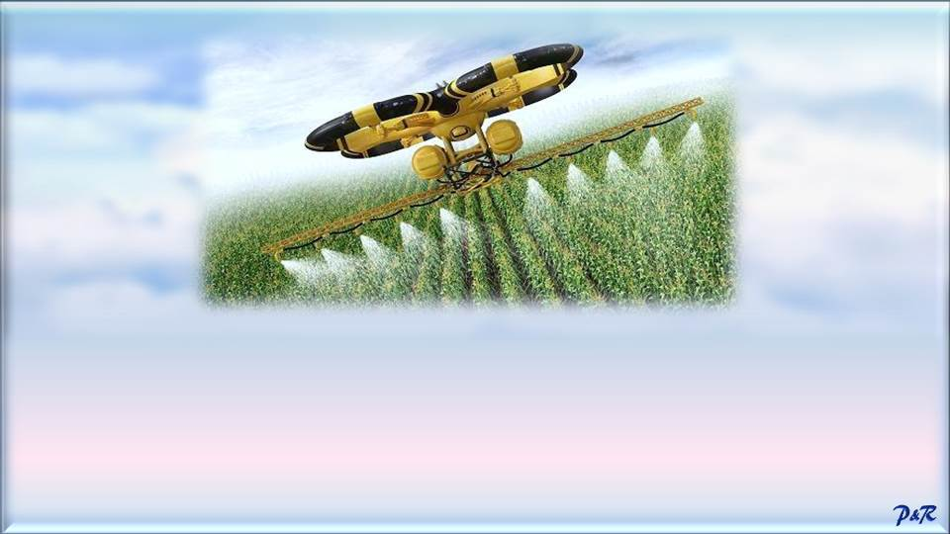
Se ha incrementado la contaminación en los alimentos por un mayor uso de productos químicos en la agricultura, como los herbicidas, insecticidas y fungicidas, que son derivados de las armas químicas elaboradas durante la I y II Guerra Mundial. Son productos tóxicos fabricados para matar organismos vivos.

Slide 18
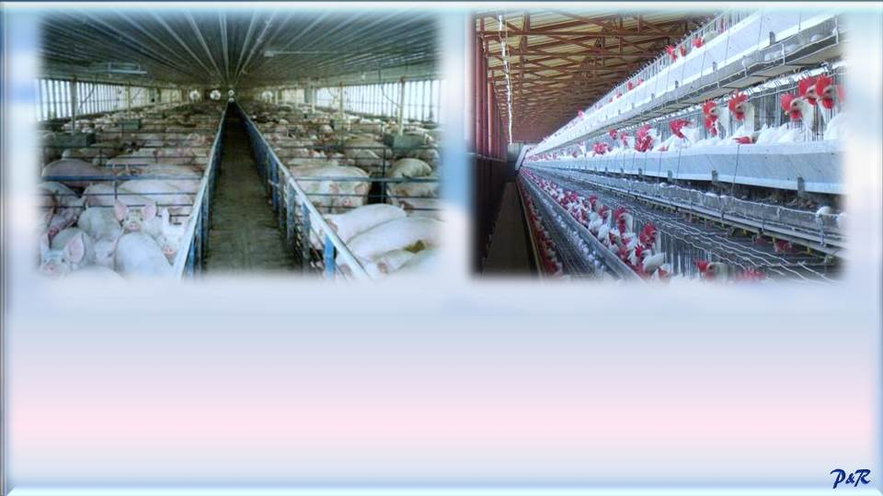
También consumimos carne de animales criados con alimentos transgénicos y concentraciones de químicos como la cafeína, hormonas, antibióticos prohibidos e incluso antidepresivos, pero no vemos esto. Los medios de comunicación no lo muestran sólo nos muestran un mundo de fantasía y nos hacen creer que es la realidad.

Slide 19
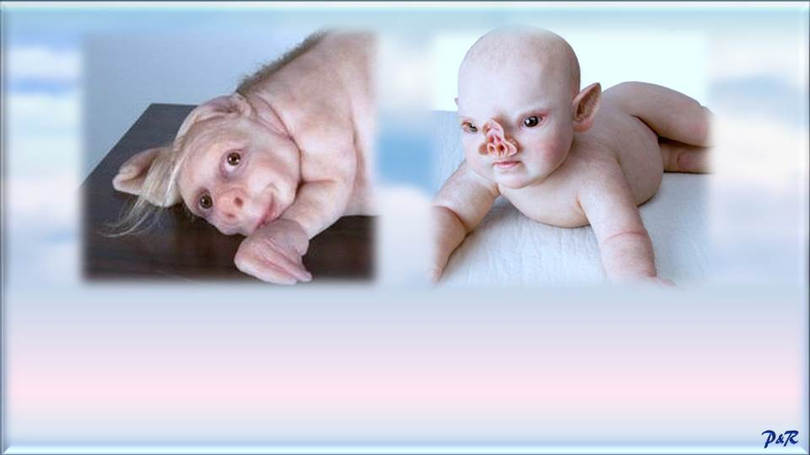
El hombre no solo juega a ser Dios modificando la naturaleza, sino que también manipula los genes humanos, y se dice que producto de su osadía, están creando en laboratorios híbridos con apariencia física espantosa.

Slide 20
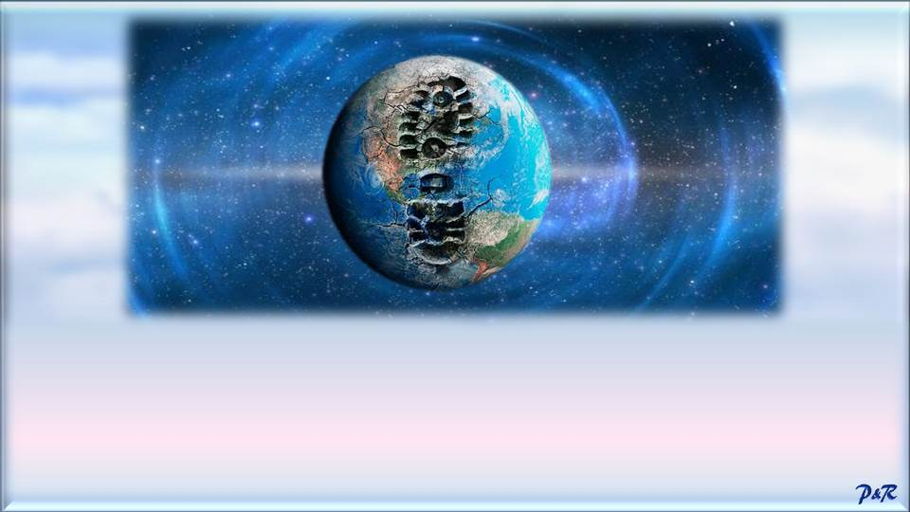
Es gracioso pensar que los humanos creyeron que la tierra era el centro del Universo pero seguimos creyendo que somos el centro del planeta.

Slide 21
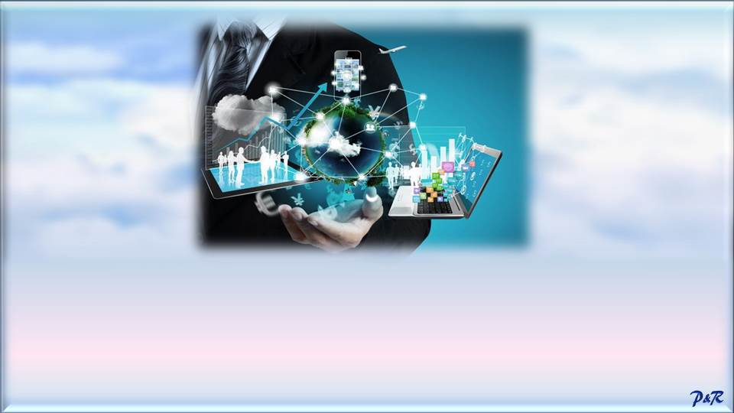
Rodeados de nuestra tecnología nos creemos inteligentes pero ¿las computadoras los autos y las industrias son evidencia de lo inteligente que somos o de lo perezosos que somos?
Nos llamamos civilizados pero ¿qué somos realmente?

Slide 22
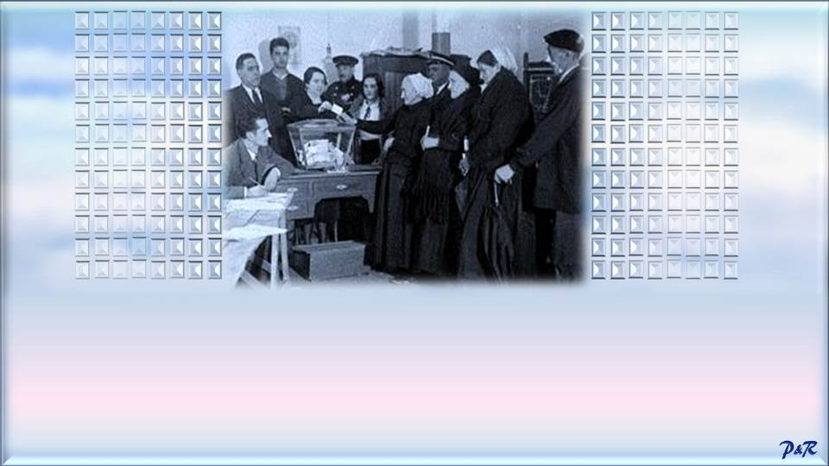
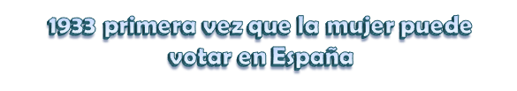
Qué rápido olvidamos que hace cien años las mujeres eran discriminadas y no podían votar o que había razas con menos derechos que otras.
Creemos saberlo todo y hay tantas cosas que no vemos.
Caminamos por la calle ignorando las cosas más simples. Las miradas en los ojos y las historias que nos cuentan.

Slide 23
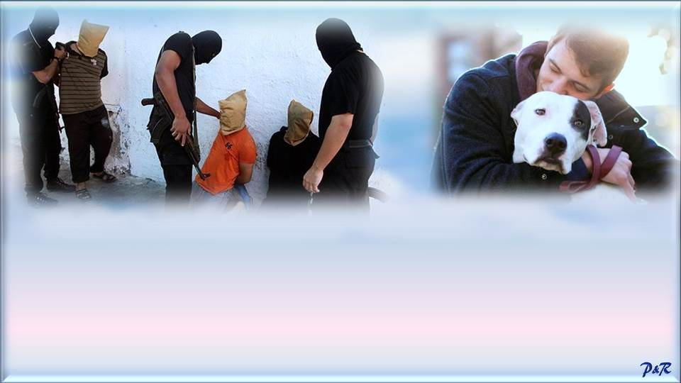
Creemos que somos el centro de todo, tal vez nos da miedo pensar que no estamos solos y que somos parte de algo más grande y por eso no somos capaces de conectar. Nos da igual matar animales o personas de otro país pero no matamos a nuestros vecinos, a nuestros perros o gatos y a los que llegamos a amar y comprender.

Slide 24
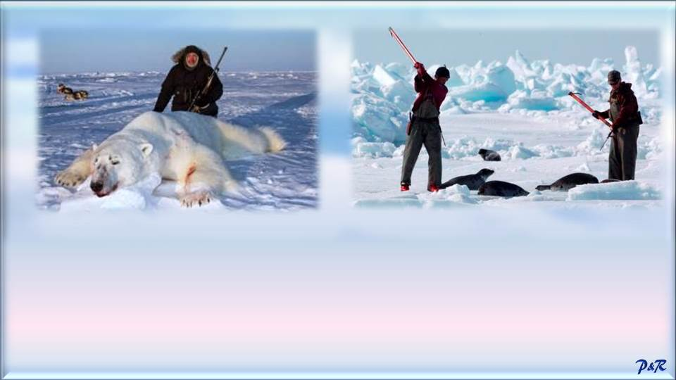
Creemos que las demás especies son estúpidas y por eso les disparamos.
Matamos simplemente porque podemos, porque siempre lo hicimos.

Slide 25
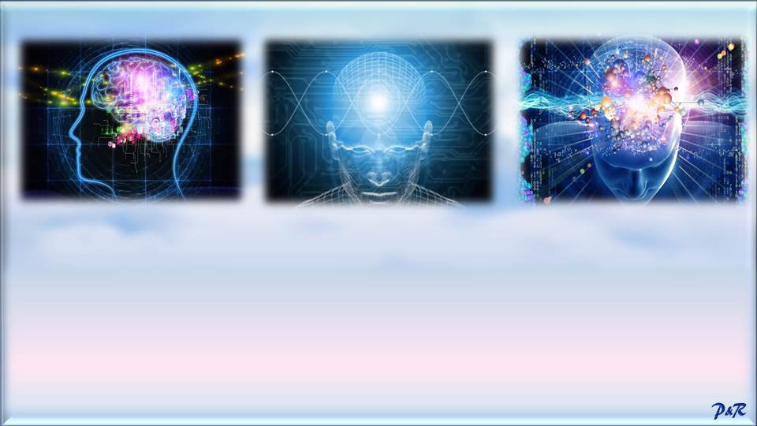
Vivimos en un mundo de instituciones y de líderes de países que se distinguen por un discurso de doble estándar o doble moral, que lejos de integrar al ser humano y hacerlo más solidario con el otro, no hace sino reducirlo, castrarlo mentalmente, hacerlo más egoísta, quitarle su capacidad de libre elección y finalmente nos brindan una serie de opciones, de supuesta solución, que no son necesariamente las que nos convienen.

Slide 26
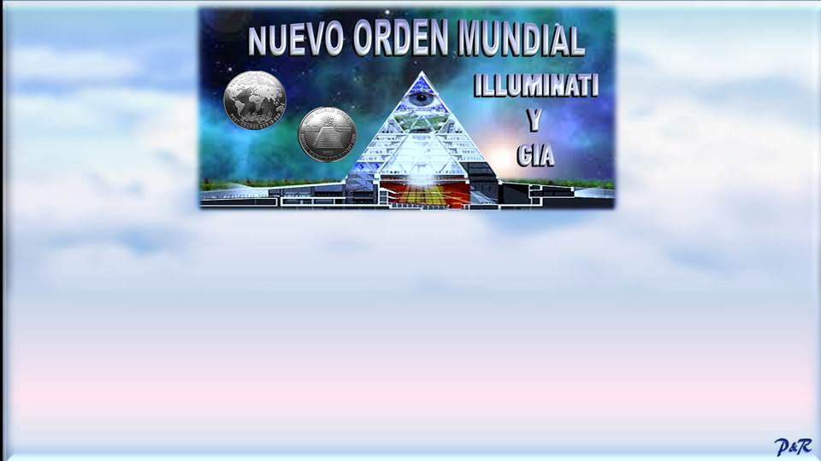
Y paradójicamente son esas mismas instituciones, líderes y personajes que actúan en la sombra, quienes crean las guerras y conflictos entre países, dejando pingües y suculentas ganancias a los traficantes de armas, destruyen interesadamente el ecosistema, crean crisis financieras y demás orden de cosas para llegar a un caos mundial, y como consecuencia crear un NUEVO ORDEN MUNDIAL y un nuevo paradigma de sociedad, que supuestamente garantice la paz y seguridad mundial, donde hay voces cada vez más frecuentes que nos hablan de “desaprender lo aprendido”.

Slide 27
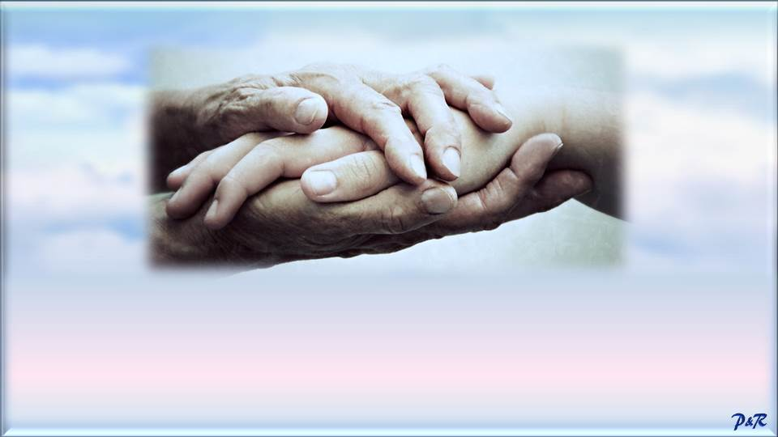
Qué poco hemos aprendido. Seguimos actuando como primitivos en lugar de desarrollar el pensamiento y sentimientos como la compasión.

Slide 28
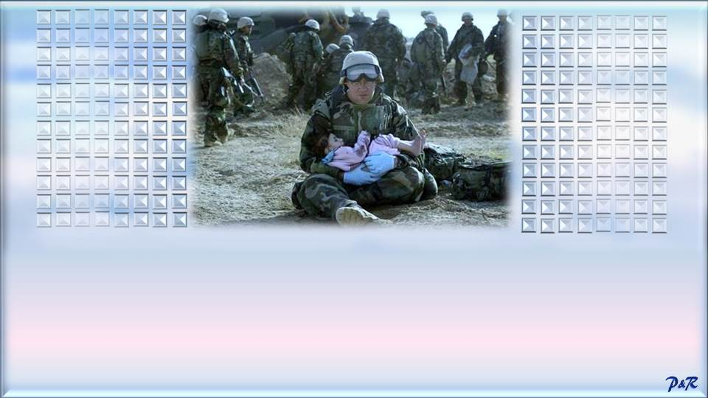
Un día de estos, eso que llamamos vida seguirá. Nuestros cuerpos se pudrirán y nuestras propiedades se perderán. Sólo nuestras acciones van a perdurar para siempre.
La muerte nos ronda siempre y aun así la vemos tan lejos de nosotros.
Vivimos en un mundo que está a punto de colapsar. Las guerras del futuro no tendrán vencedores porque la violencia nunca será la respuesta.

Slide 29
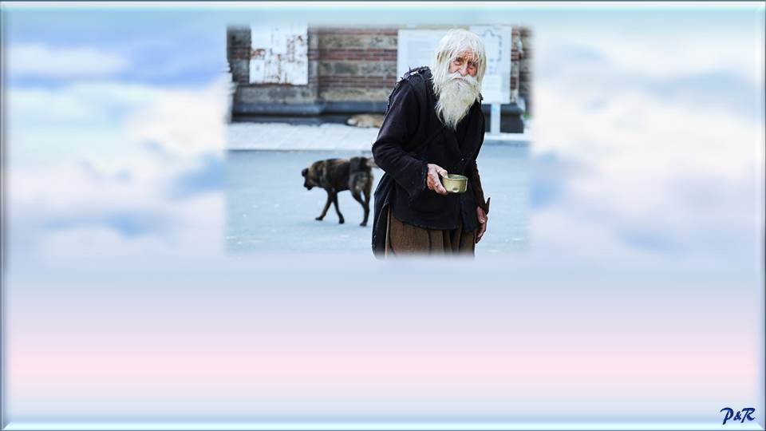
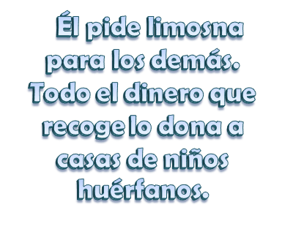

Si pensamos en nuestros deseos más profundos veremos que nuestros sueños no son tan diferentes a los de otros.
Compartimos un mismo objetivo ser felices. Destruimos el mundo buscando placer y felicidad sin mirar la miseria que hay dentro de nosotros mismos. Las personas más felices suelen ser las que menos tienen.

Slide 30
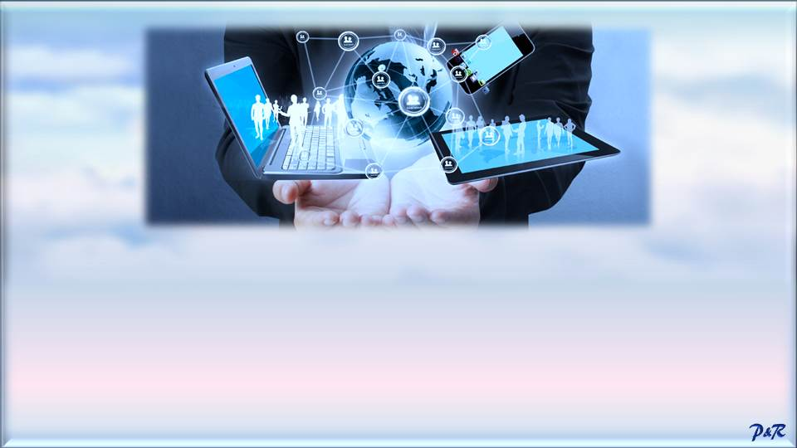
¿Somos realmente felices con sofisticados aparatos electrónicos, grandes casas, coches de lujo…?
Nos hemos desconectado.
Adoramos a personas que no conocemos personalmente. Vivimos nuestra vida a través de una pantalla.
Queremos que alguien cambie esto, pero no vemos que el cambio depende de nosotros.

Slide 31
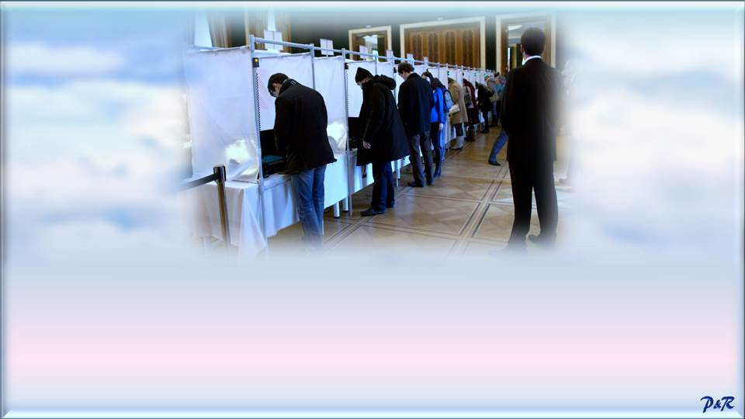
Las elecciones presidenciales son como tirar una moneda al aire. Son dos caras de una misma moneda.
Escogimos a uno de ellos y creemos que habrá un cambio pero todo sigue igual.

Slide 32
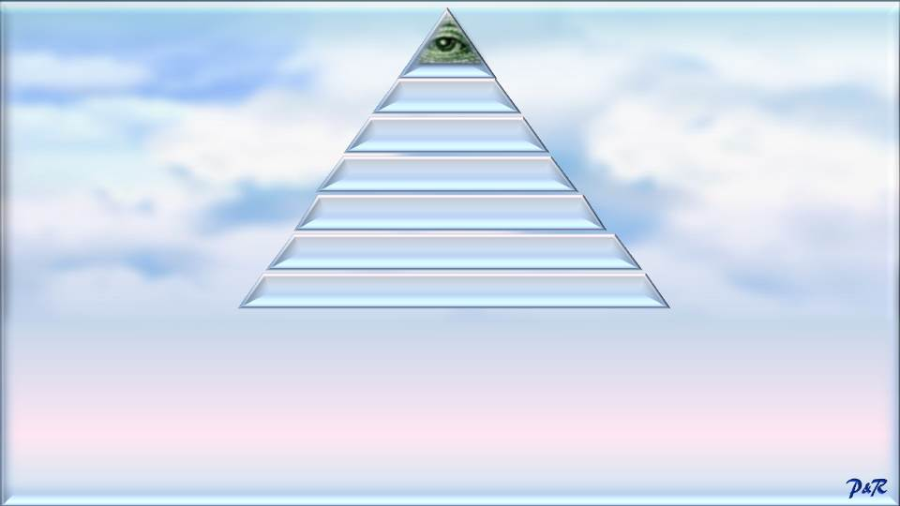
¿QUIÉNES CONTROLAN
EL MUNDO?
¿CUÁL ES EL PODER REAL
DE LOS DIRIGENTES
POLÍTICOS?
ÉLITES
FINANCIERAS
EL 1% CONTROLA EL 50% DE LOS
RECURSOS A NIVEL MUNDIAL
SOLO 60 MULTIMILLONARIOS SON
DUEÑOS DE LA MISMA RIQUEZA QUE
3.500 MILLONES DE PERSONAS
ORGANISMOS
MULTILATERALES
FAMILIA ROCKEFELLER,
GOLDMAN SACHS, ROTHSCHILD,
MORGAN, LAZORD, MELION, DUPONT,
RUSSELL, FREEMAN, BUNDY Y OTROS
DUEÑOS DE LOS PRINCIPALES
BANCOS
BANCOS
CORPORACIONES
GOBIERNOS Y DIRIGENTES POLÍTICOS
CIUDADANÍA
Los políticos no trabajan para nosotros, sino para quienes los mantienen en el poder, (los Illuminatis, masones y Cía).
Necesitamos líderes, no políticos, pero nos hemos olvidado de Dios para ser guiados por su sabiduría, y surgen estos líderes del “establishment” que son los que conducen nuestra vida.

Slide 33
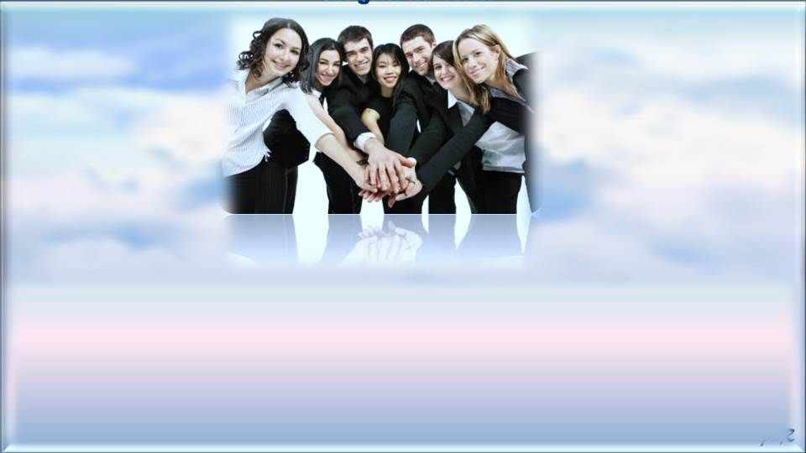
No esperes más el cambio. Sé tú el cambio que quieres ver en el mundo y déjate iluminar por la Palabra de Dios.
La raza humana ha sobrevivido por trabajar en equipo, no por ser la más fuerte o rápida.
El Hombre ya domina el arte de matar, ahora conquistemos la alegría de vivir de la mano de nuestro Creador.

Slide 34
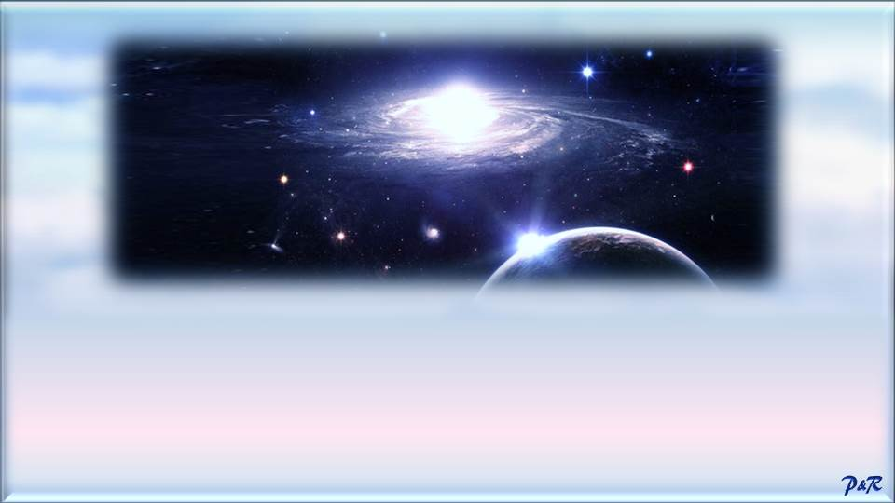
No se trata de salvar el planeta, pues éste seguirá existiendo con o sin nosotros.
La tierra ha existido durante miles de años y nosotros con suerte viviremos unos 70 u 80 años. Somos sólo un instante en el tiempo, pero nuestra influencia es eterna.

Slide 35
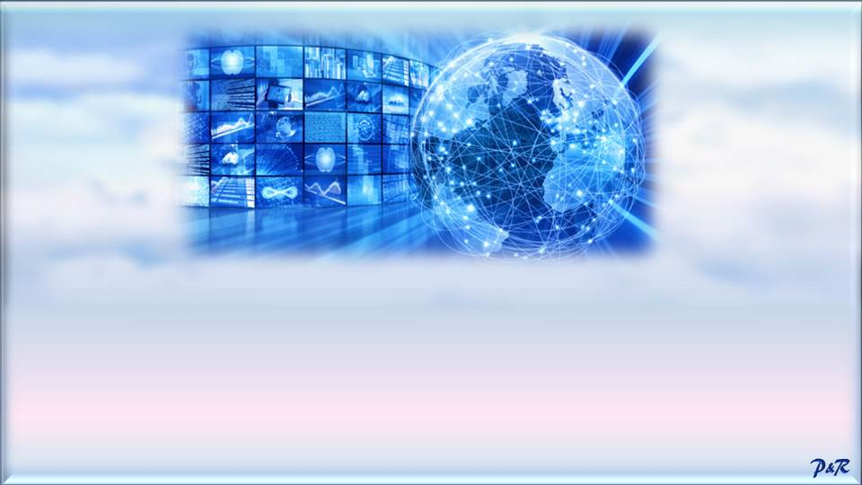
A veces me encantaría haber vivido en una época anterior a la informática cuando no teníamos pantallas para distraernos, ni la tecnología era tan avanzada porque la vida era diferente. Hoy estamos deshumanizados e insensibles, sin embargo, podemos sacar mucho provecho de internet, ya que nos permite compartir un mensaje y unir a millones de personas alrededor del mundo.

Slide 36
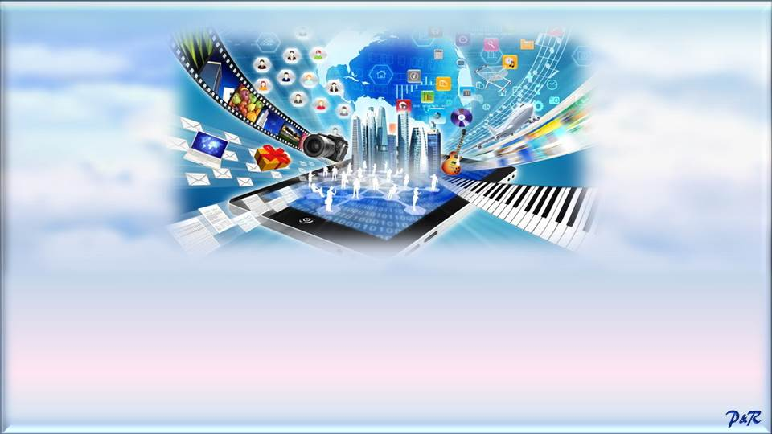
Mientras podamos tenemos que usar la red para acercarnos, para compartir, para conectarnos de nuevo. Nuestra generación decidirá cómo será la vida en el planeta para bien o para mal, si queremos vivir de acuerdo a nuestra humana sabiduría o si nos alineamos a los pensamientos de nuestro Creador.

Slide 37
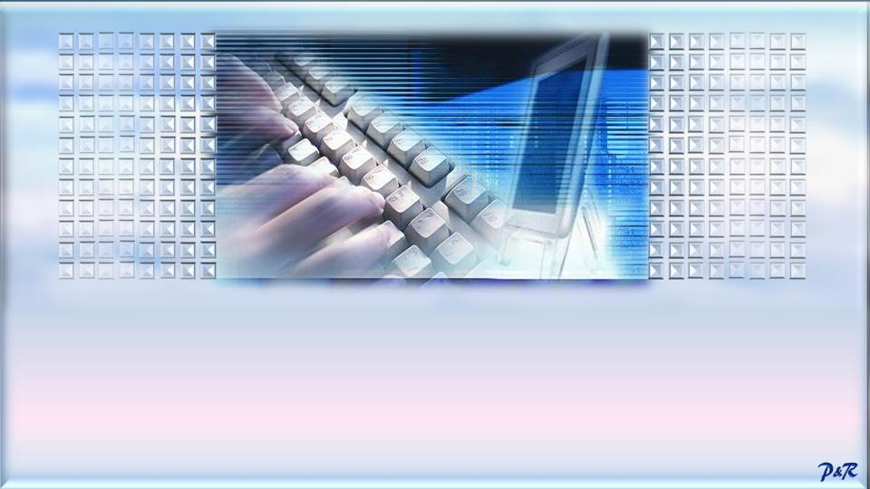
Podemos seguir igual hasta que no quede memoria de nuestra existencia o podemos despertar y darnos cuenta de que no estamos evolucionando sino que estamos retrocediendo. Las pantallas nos entretienen demasiado y no nos dejan ver hacia dónde vamos, rechaza lo negativo y utilízala para investigar y
extraer conclusiones del mundo real.

Slide 38
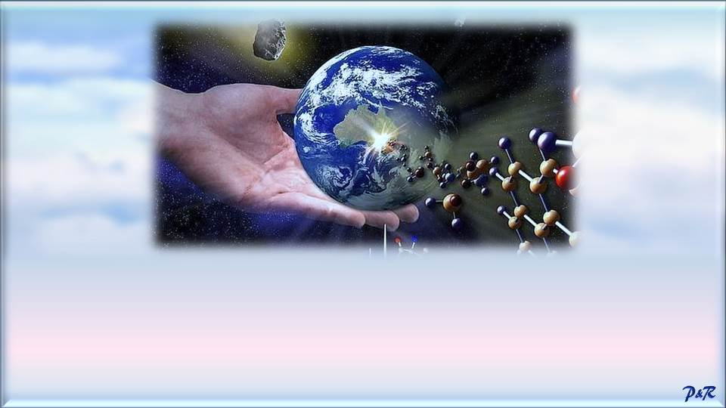
Este momento fue producto de cada paso, cada respiración, y cada muerte de los que nos antecedieron.
Somos los rostros de los que existieron antes que nosotros, ahora es nuestro turno.

Slide 39
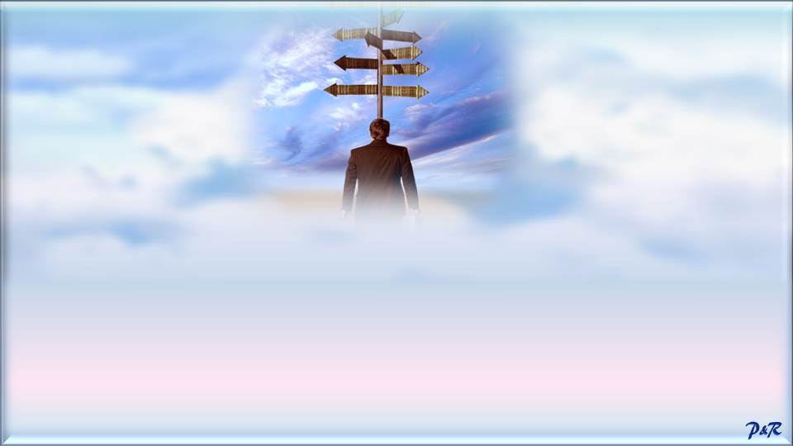
Dios ha dado al ser humano libre albedrío y en su anticipado conocimiento de las cosas, Él conoce el futuro de la humanidad, que desafortunadamente en su gran mayoría seguirá inclinada al mal. Sin embargo, tú puedes ser un agente individual de cambio e influir positivamente en tu entorno si te vuelves a Dios de todo tu corazón, aceptas a Jesucristo como tu Señor y Salvador, y comienzas a obedecer la Biblia, que es el manual de vida dejado por el Eterno a todo ser humano.

Slide 40
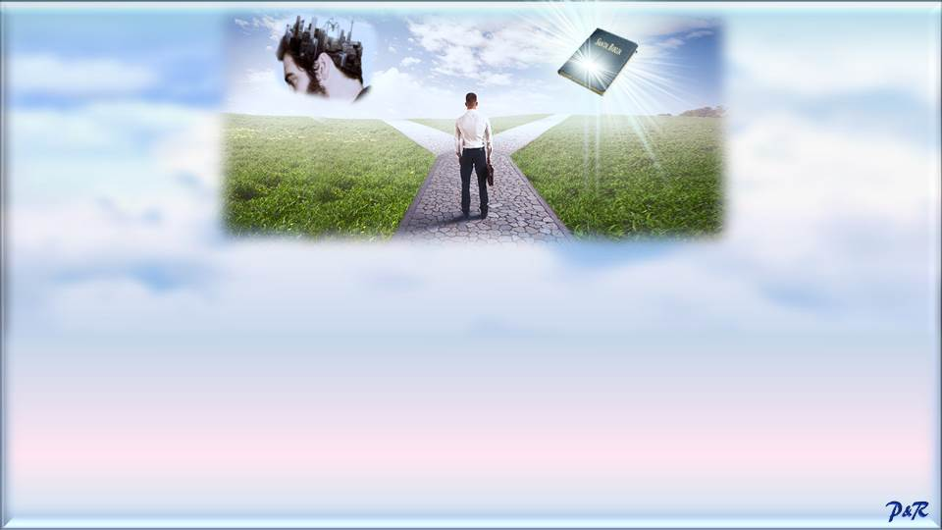
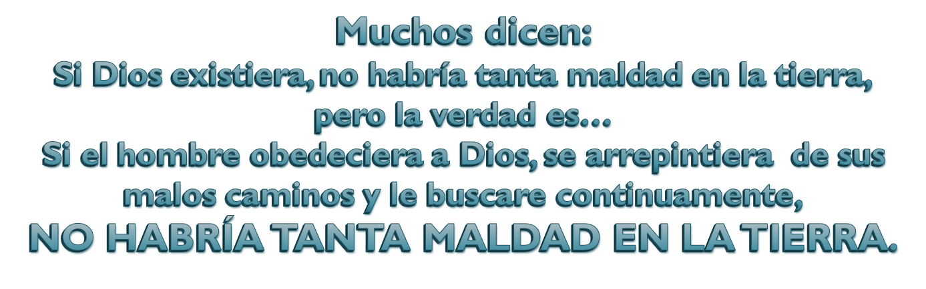

Slide 41
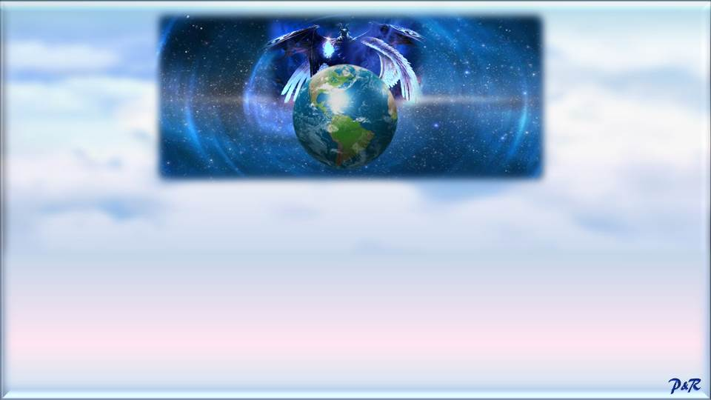
1ª Juan 5:19 “……el mundo entero está bajo el maligno”.
Jesús dijo “No hablaré ya mucho con vosotros; porque viene el príncipe de este mundo (Satanás), y él nada tiene en mí”.
Juan 14:30
“Y fue arrojado el gran dragón, la serpiente antigua que se llama el diablo y Satanás, EL CUAL ENGAÑA AL MUNDO ENTERO; fue arrojado a la tierra y sus ángeles fueron arrojados con él”.
Apocalipsis 12:9

Slide 42
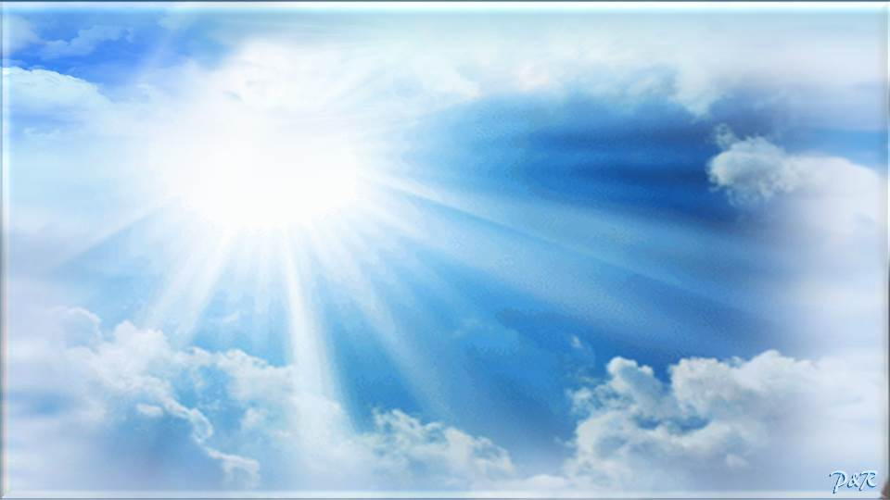
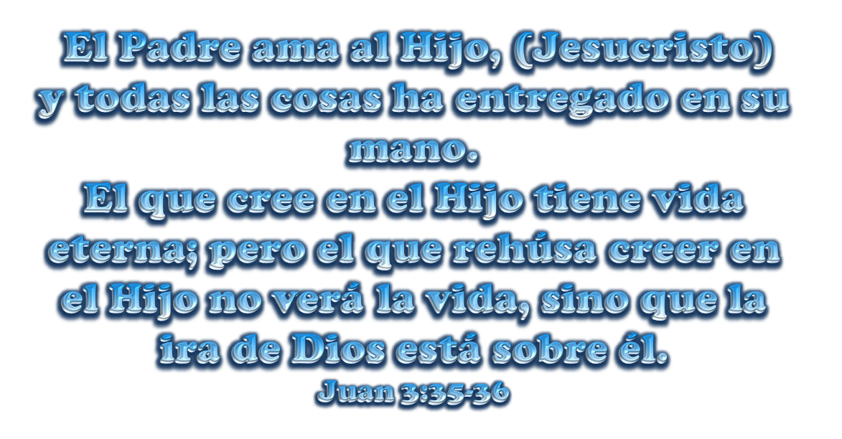

Slide 43
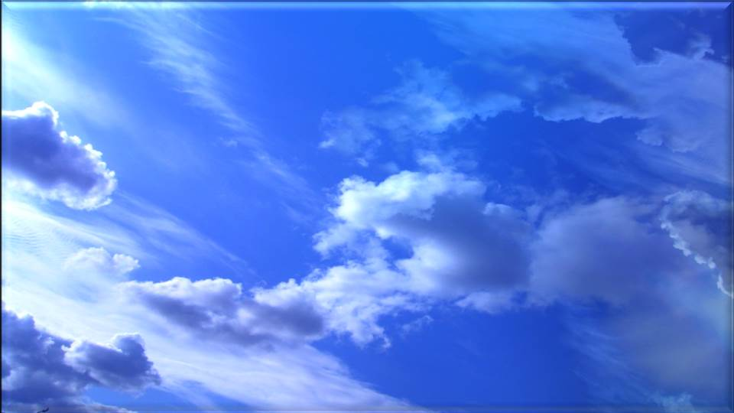



A continuación les dejamos dos vídeos que tratan con mayor detalle lo que hemos abordado en este trabajo.
P&R

Slide 44

"Nuevo Orden Mundial (perfecta explicación del sistema)
(Duración 1:28)
Clic sobre el siguiente icono si desean visualizarlo.
CLIC PARA LA SIGUIENTE
DIAPOSITIVA

Slide 45
"Los Illuminati preparan el camino al Anticristo"
(Duración 2:34)
Clic sobre el siguiente icono si desean visualizarlo.
CLIC PARA LA SIGUIENTE
DIAPOSITIVA

Slide 46









¿Te ha gustado?
Puedes ver más entrando
Aquí
Además puedes recibir powerpoints en tu correo electrónico suscribiéndote aquí:
Esta presentación powerpoint ha sido creada y compartida única y exclusivamente para mispps.com

